Slide 1
RNN&Transformer
董宇昊

Slide 2
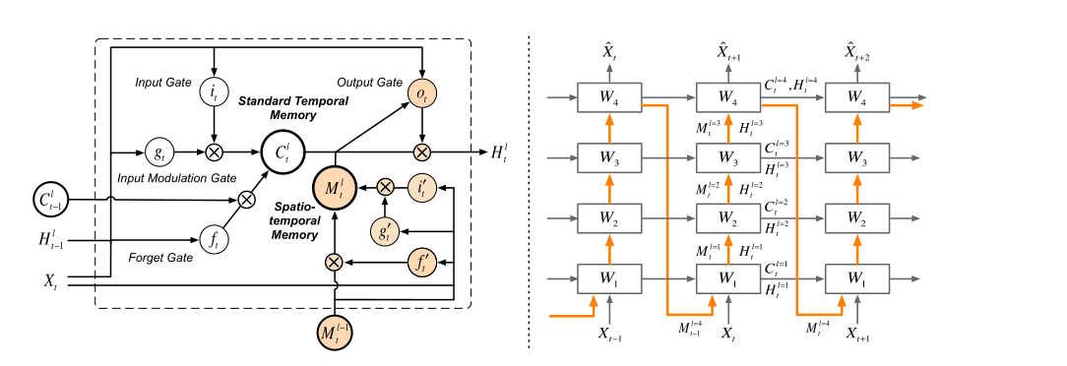
PredRNN
PredRNN提出了新的LSTM单元：ST-LSTM，通过引入时空记忆流，从而提高模型对于空间维度的建模能力。
此外，在训练过程中，根据原有的Scheduled Sampling方法，提出了新的Reverse Scheduled Sampling方法，从而促使模型更好的学习一些长期特征。

Slide 3
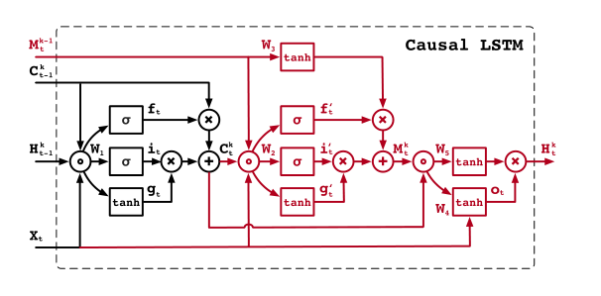
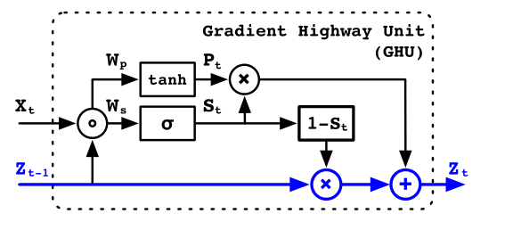
PredRNN++
PredRNN++提出了新的LSTM单元：Casual LSTM，其中LSTM单元中可以分为三级结构，门的输出由X,H,C共同决定。在这里我认为原有的PredRNN是对两种记忆单元的一种拼接，而PredRNN++则对这两种记忆单元做了更好的整合。
此外，PredRNN++引入了梯度高速公路单元，从而缓解梯度消失问题，便于构建更深的网络。

Slide 4
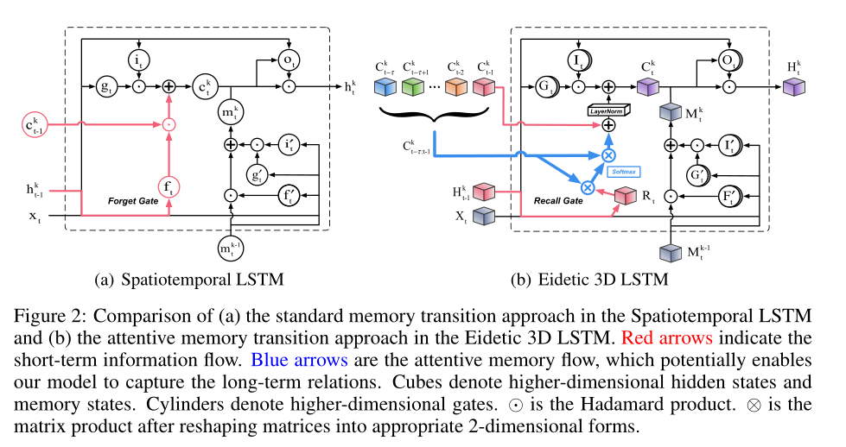
E3D-LSTM
E3D-LSTM将3D卷积引入RNN中，从而使得网络对于时间序列的长期建模能力得到提高。其中，引入新的门结构：RECALL Gate。从更新公式上来看，这个结构更像是一种注意力机制，能够根据局部关系建模长期的特征。
此外，在训练过程中提出了自监督辅助学习的概念，通过设计多任务学习的目标函数，使得模型逐渐从一个任务向另一个任务过渡。

Slide 5
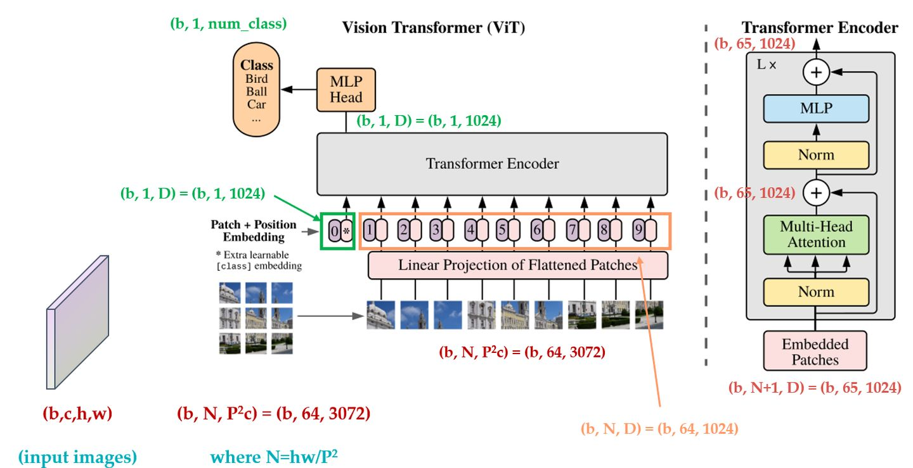
ViT
ViT使用的是原有的Transformer，只不过通过patch的方式将一张图片处理成为一个序列，从而符合Transformer的输入形式。
不同之处在于，首先ViT引入了一个x_class，从而学习输入的图片向量对应的类别，并通过最后的MLP给出类别的概率，从而完成分类任务；Pos Embedding使用了可学习的变量，使序列位置信息能够更好的表达。

Slide 6
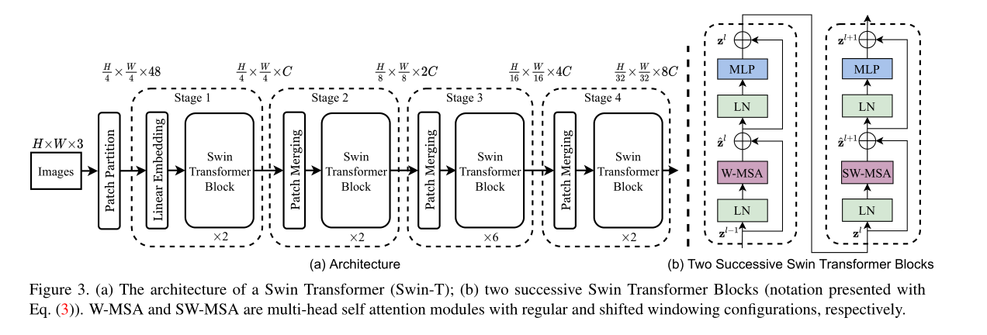
Swin Transformer
我认为Swin Transformer是Transformer对于CNN结构的一种借鉴，通过层级结构和window attention，使得Transformer与CNN已经越来越相似。
其中，主要涉及的操作有：window attention，相对位置编码，shifted window，attention mask

Slide 7
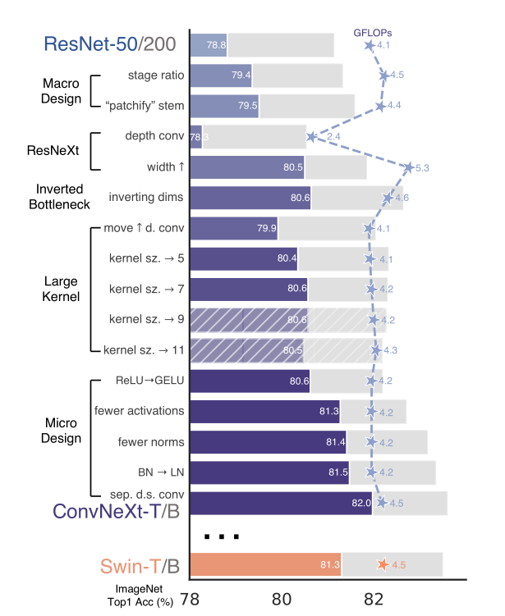
ConvNeXt
ConvNeXt通过构造纯卷积的结构，参考SwinT的训练策略和结构设计，最终在相近的计算量上达到了和SwinT相近的准确度。
这篇文章说明了CNN和Transformer在一定情况下是相近的，且在模型计算量相近时性能也是相近的。

Slide 8
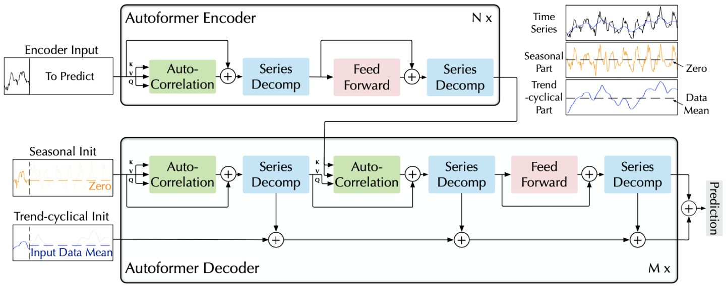
Autoformer
Autoformer主要有两点创新：一个是添加了decomposition模块来获取时序趋势（周期+长期趋势）；一个是考虑子序列间的相似性，利用Auto-Correlation来取代self-attention

